Slide 1
AD Blood Stage
Ранняя стадийная диагностика болезни Альцгеймера по экспрессии генов крови (норма → MCI → деменция)

Slide 2
1. Литобзор (кратко)
• Болезнь Альцгеймера — 55+ млн человек в мире (ВОЗ).
• Главная проблема — позднее установление диагноза.
• Патология развивается 10–20 лет ДО симптомов (амилоидные бляшки, тау-клубки → атрофия мозга).
• К моменту симптомов мозг уже повреждён, лекарства не работают.
• Стадии: норма → MCI (промежуточная) → деменция.
– MCI — терапевтическое окно: лечение эффективно именно здесь.

Slide 3
2. Обоснование и новизна
• Обоснование: диагноз ставят поздно — нужно ловить окно MCI.
– Существующие методы: МРТ/ПЭТ дороги, ткань мозга у живого недоступна.
– Кровь — неинвазивно, дёшево, несёт ранний молекулярный сигнал.
• В литературе каждый подход закрывает лишь часть задачи:
– — по генам, но только «болен/здоров» (напр. AITeQ);
– — 3 стадии, но по МРТ или клиническим шкалам, не по генам;
– — гены+стадии+объяснение, но без сайта и на закрытых данных (c-Triadem).
• Новизна — впервые ВСЁ вместе: гены крови + 3 стадии + мин. панель
– + объяснение + рабочий сайт + валидация без утечки на открытых данных.

Slide 4
3. Реферат — функционал
• Вход: уровни экспрессии 15 генов панели (анализ крови).
• Выход: 3 вероятности (норма / MCI / деменция) + наиболее вероятная стадия.
• Главное: персональное объяснение — вклад каждого гена (SHAP).
• Назначение: инструмент поддержки решения врача (скрининг, не диагноз).
• Ожидаемый результат: macro-AUC ≈ 0.75 (кросс-валидация).

Slide 5
4. Функциональная схема
Данные
GSE63060 329 образцов крови (кровь, открытые)
Загрузка
probe → ген метки CTL / MCI / AD
Предобработка
log2, нормализация фильтр генов
ПАНЕЛЬ + МОДЕЛЬ
15 генов, без утечки кросс-валидация + SHAP
Веб-приложение
Streamlit стадия + объяснение
>
>
>
>
Новизна проекта

Slide 6
5. Инструменты и обоснование
• Python + scikit-learn — стандарт ML, воспроизводимо.
• Мультиномиальная логистическая регрессия — интерпретируема и
– устойчива на малой выборке (нейросеть переобучилась бы на 329 образцах).
• SHAP — объяснение: глобальная важность + персональный вклад генов.
• ANOVA F-критерий — отбор самых различающих стадии генов.
• Streamlit — веб-интерфейс на Python; matplotlib — графики.

Slide 7
6. Структура проекта
• download_data.py — загрузка данных с NCBI GEO.
• data_loader.py / preprocessor.py — парсинг, probe→ген, обработка.
• biomarker_panel.py — ЯДРО: отбор панели, кросс-валидация, модель, SHAP.
• app.py — веб-интерфейс (Streamlit).
• config.py — параметры; cli.py — единая точка входа.

Slide 8
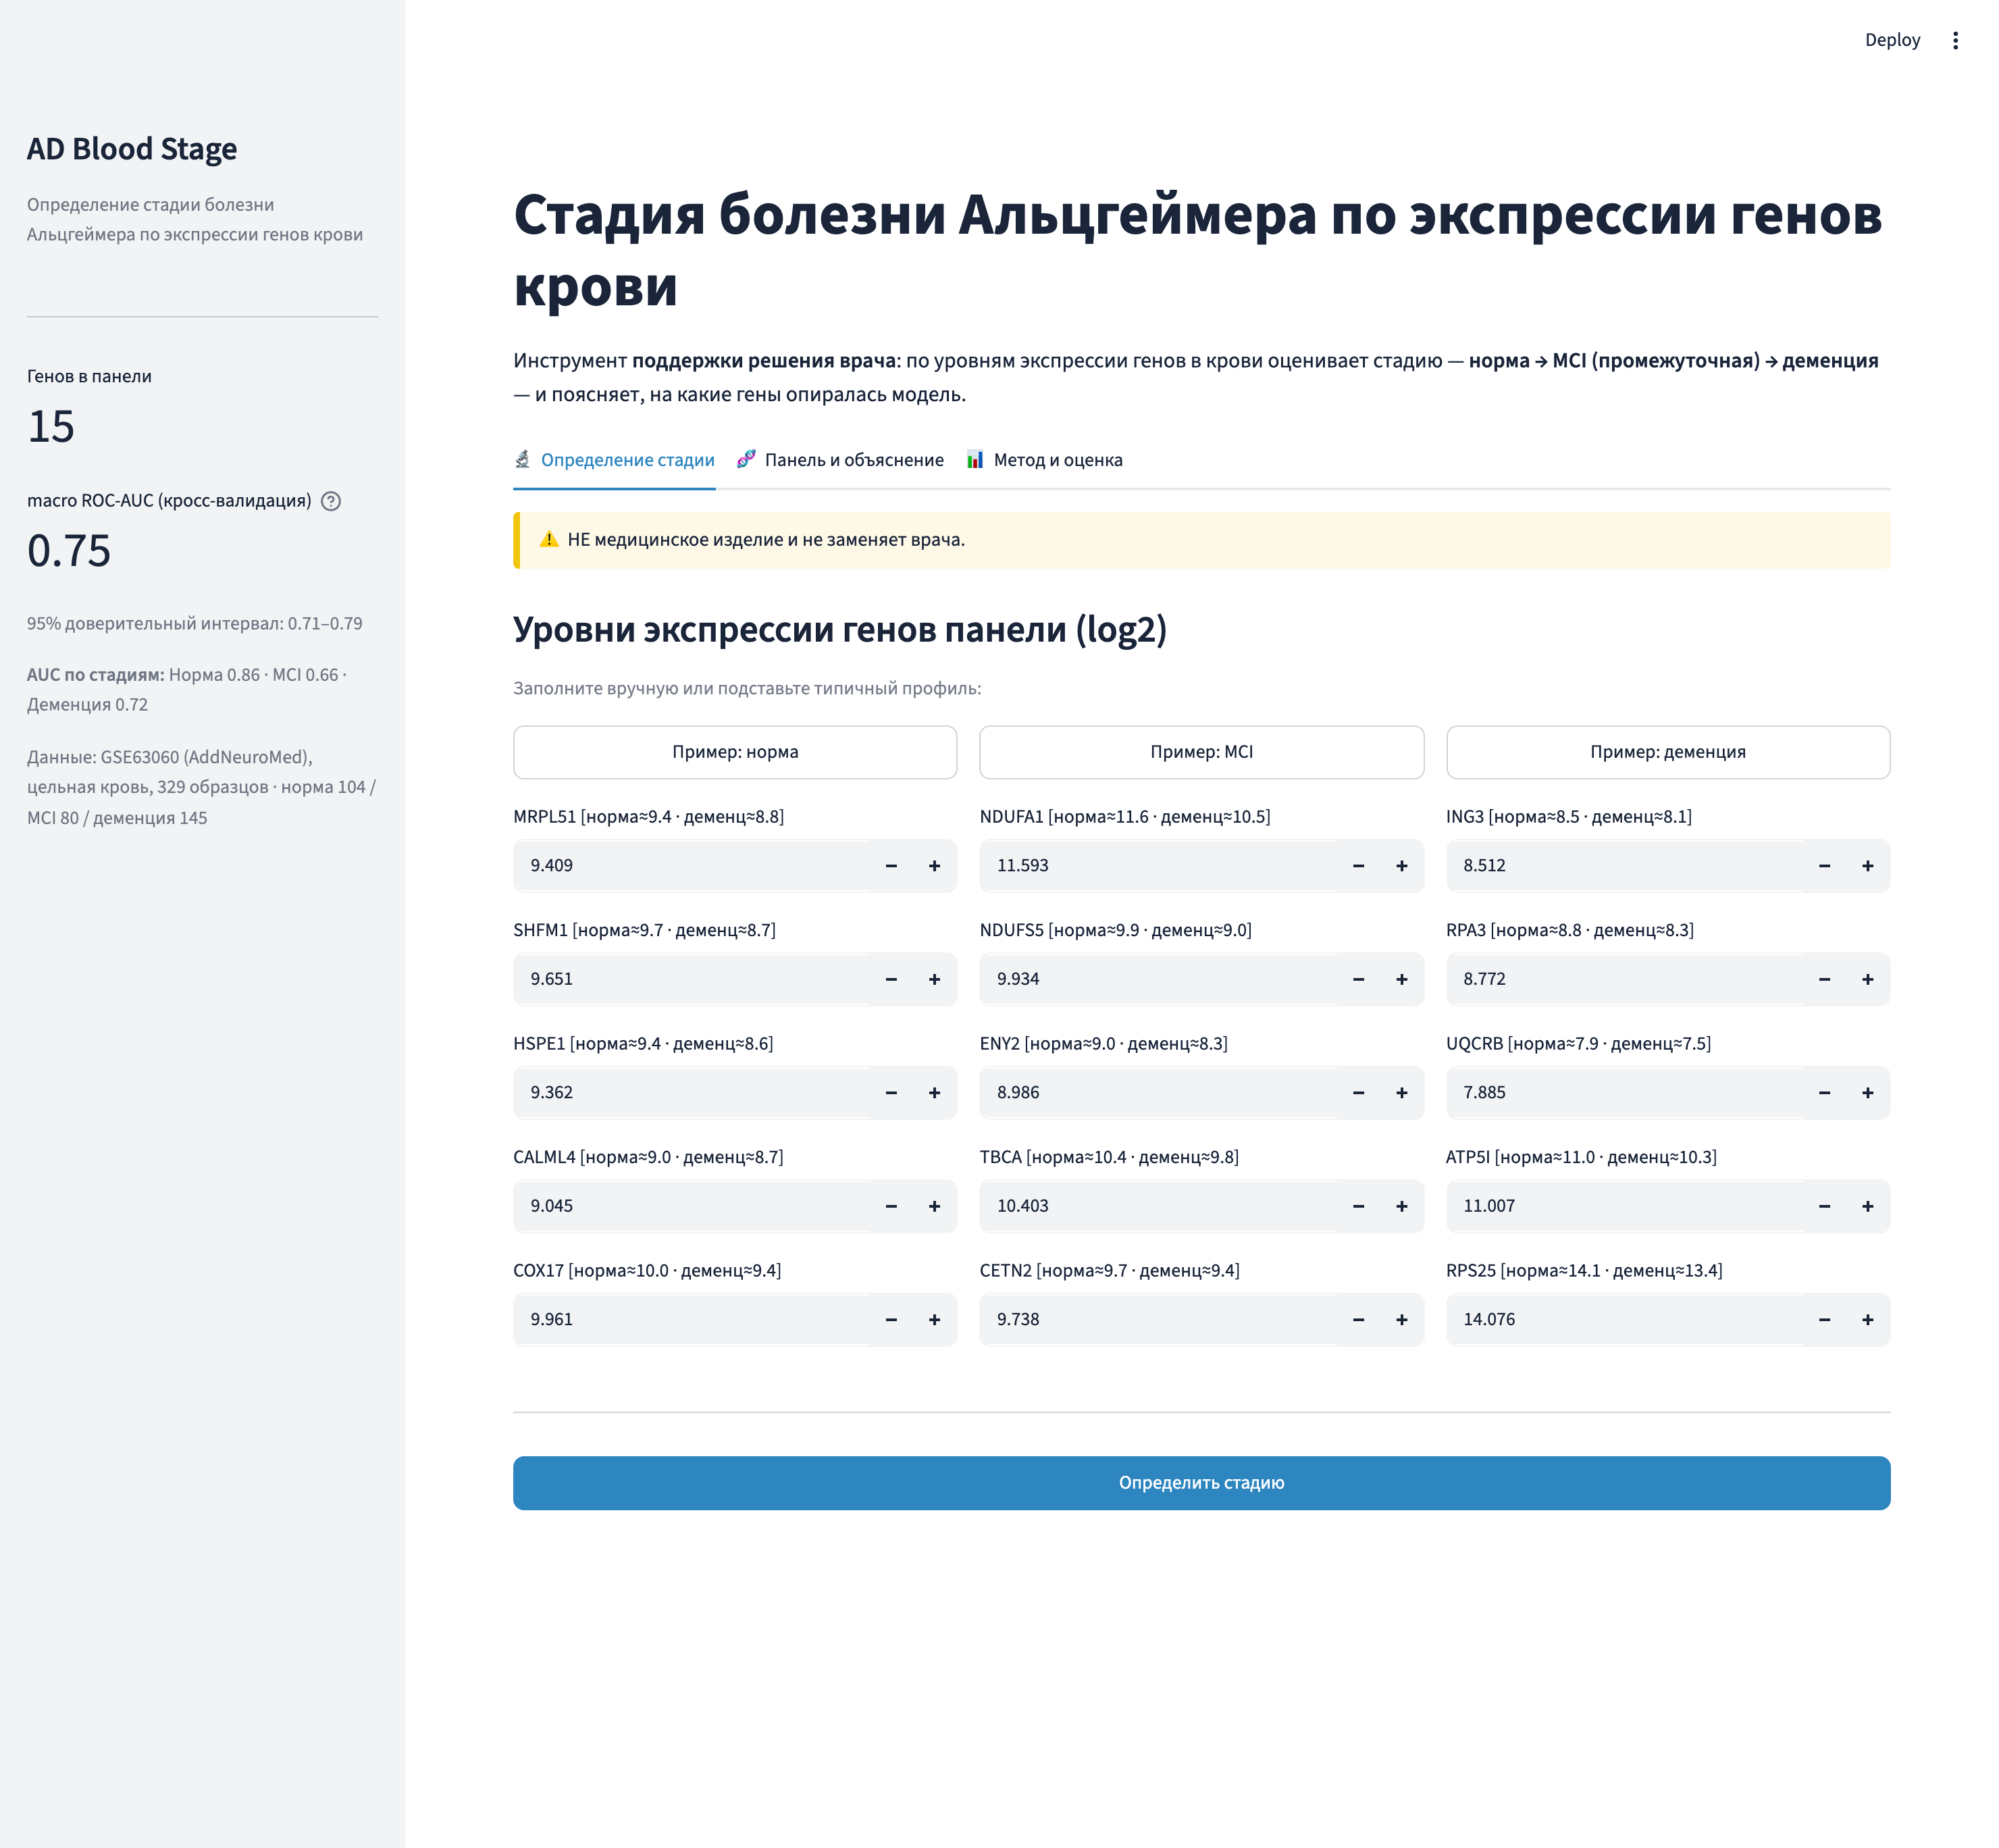
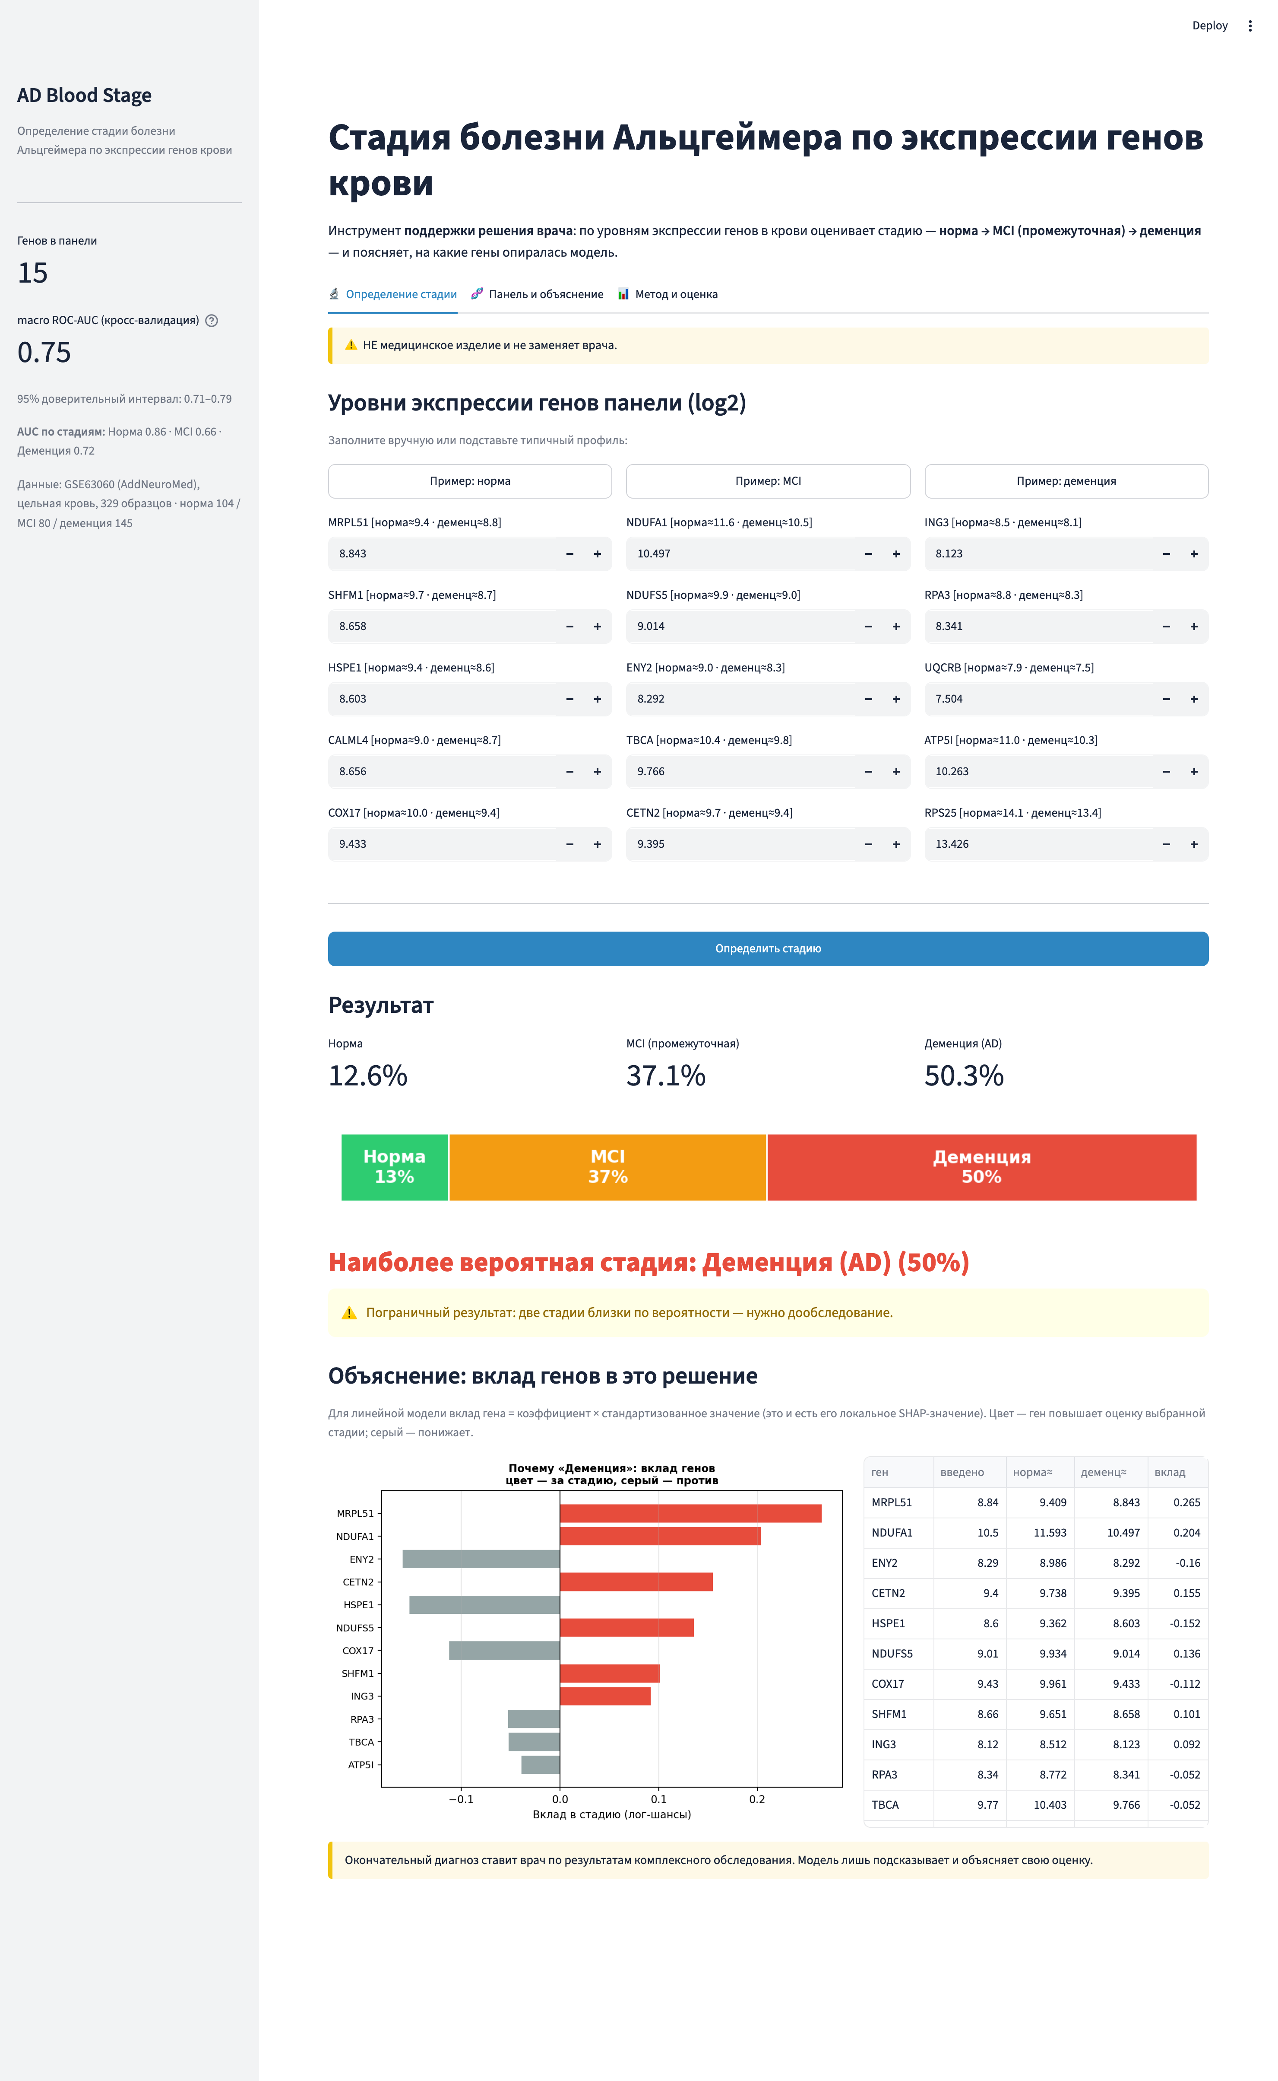
7. Интерфейс — ввод и результат

Slide 9
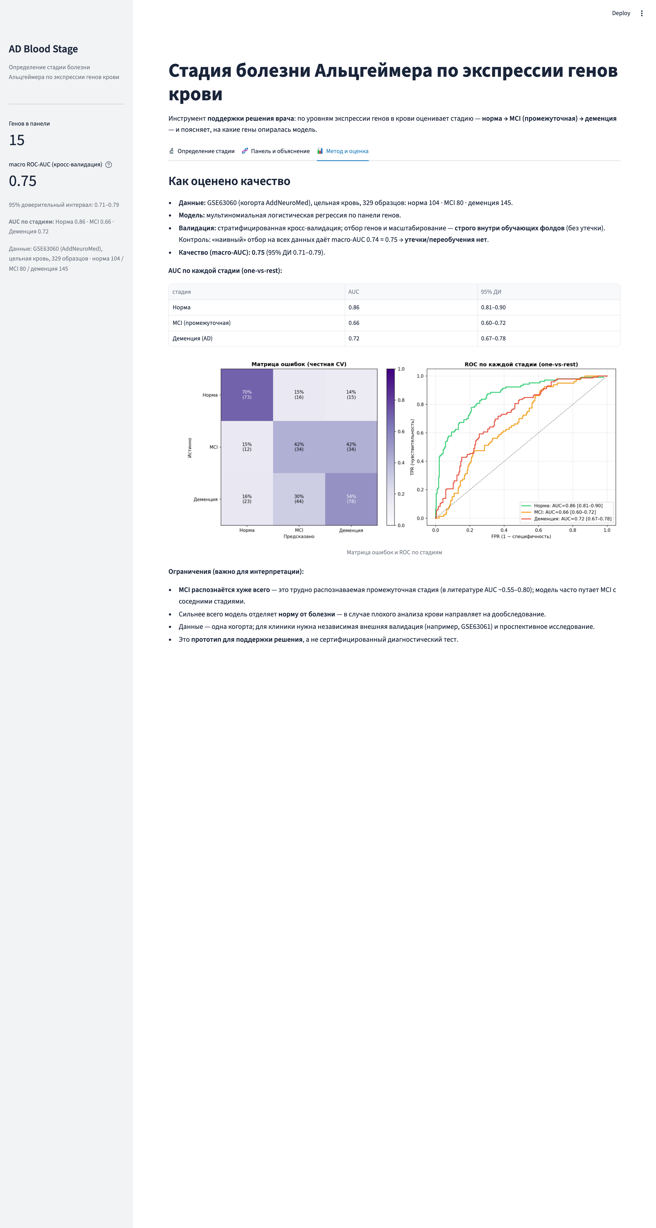
7. Интерфейс — объяснение и метод

Slide 10
8. Результаты
• Данные: GSE63060, кровь, 329 образцов (норма 104 / MCI 80 / деменция 145).
• macro-AUC (кросс-валидация) = 0.75 (95% ДИ 0.71–0.79).
• AUC по стадиям: норма 0.86, MCI 0.66, деменция 0.72.
– Норму от болезни отделяет уверенно; MCI — труднее (показано прямо).
• Утечки/переобучения нет (наивный ≈ корректный отбор).

Slide 11
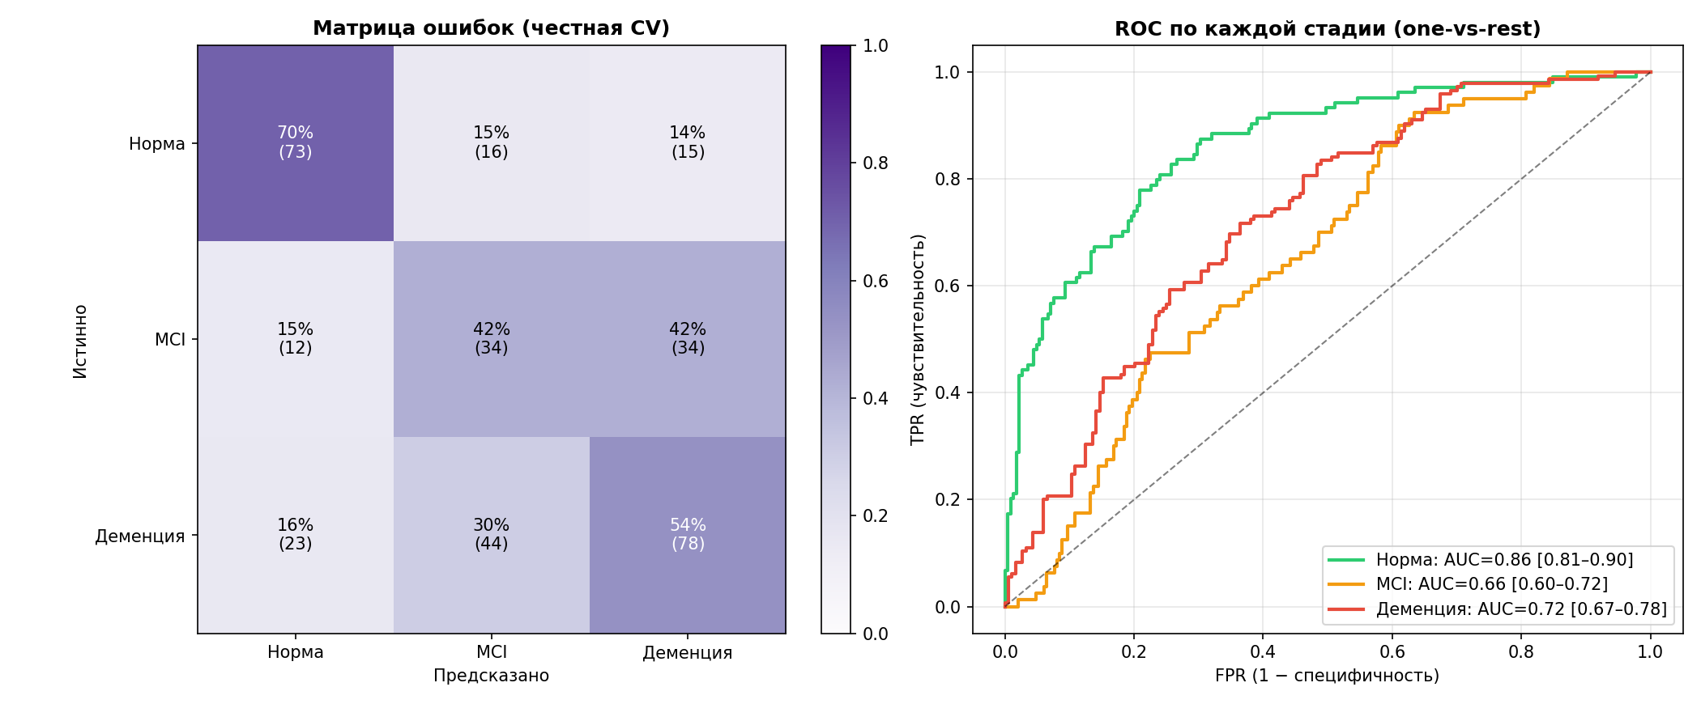
8. Результаты — графики

Slide 12
Заключение
• Рабочий веб-инструмент стадийной диагностики AD по крови на реальных данных.
• Ранняя, неинвазивная и объяснимая оценка стадии.
• Методология без утечки: метрики по классам, доверительные интервалы.
• Прототип поддержки решения врача, не замена ему.
• Дальше: внешняя валидация (GSE63061), расширение панели, qPCR.
• Спасибо за внимание!

